Slide 1
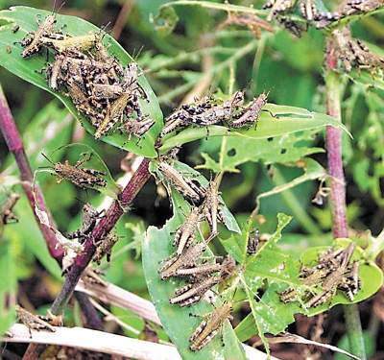
第二节 种群数量的变化

Slide 2
在营养和生存空间没有限制的情况下，某种细菌每20分钟就通过分裂繁殖一代。
问题探讨
讨论：
(1)由一个细菌（该细菌称为亲代细菌）分裂产生的第n代细菌的数量是多少？
Nn＝２^{n}
^{下一代细菌种群的数量总是上一代种群数量的2倍。}
(2)72h后，由一个细菌分裂产生的细菌数量是多少？
N＝２²¹⁶

Slide 3
(3)请你计算出一个细菌产生的后代在不同时间
的数量，并填入下表：
时间分钟 | 20 | 40 | 60 | 80 | 100 | 120 | 140 | 160 | 180
细菌数量
2 4 8 16 32 64 128 256 512

Slide 4
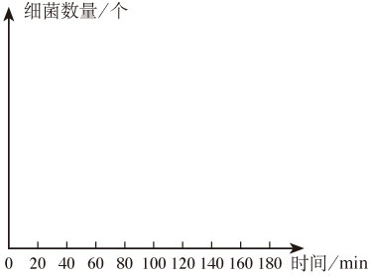
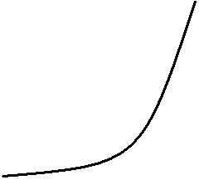
能否将数学方程式（N=2^{n})转变为曲线图？
时间分钟 | 20 | 40 | 60 | 80 | 100 | 120 | 140 | 160 | 180
细菌数量
2 4 8 16 32 64 128 256 512
曲线图与数学方程式
比较各有什么优缺点？
曲线图：
数学方程式：
直观但不精确。
精确但不直观

Slide 5
一、建构种群增长模型的方法

Slide 6
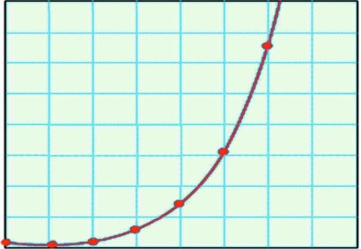
数学模型
概念:
用来描述一个系统或它的性质的数学形式
表现形式:
  数学方程式
  曲线图
如N_{n}＝2^{n}

Slide 7
建立数学模型一般包括以下步骤：
观察研究对象，提出问题
细胞每20min分裂一次
在资源和空间无限多的环境中，细菌种群的增长不受种群密度增加的影响
提出合理的假设
根据实验数据，用适当的数学形式对事物的性质进行表达
Nn＝２^{n}
观察、统计细菌数量，对自己所建立的模型进行检验或修正
通过进一步的实验或观察等，对模型进行检验或修正

Slide 8
种群数量
理想条件下，细菌数量会连续增长。自然界中有此类型吗？
时间

Slide 9
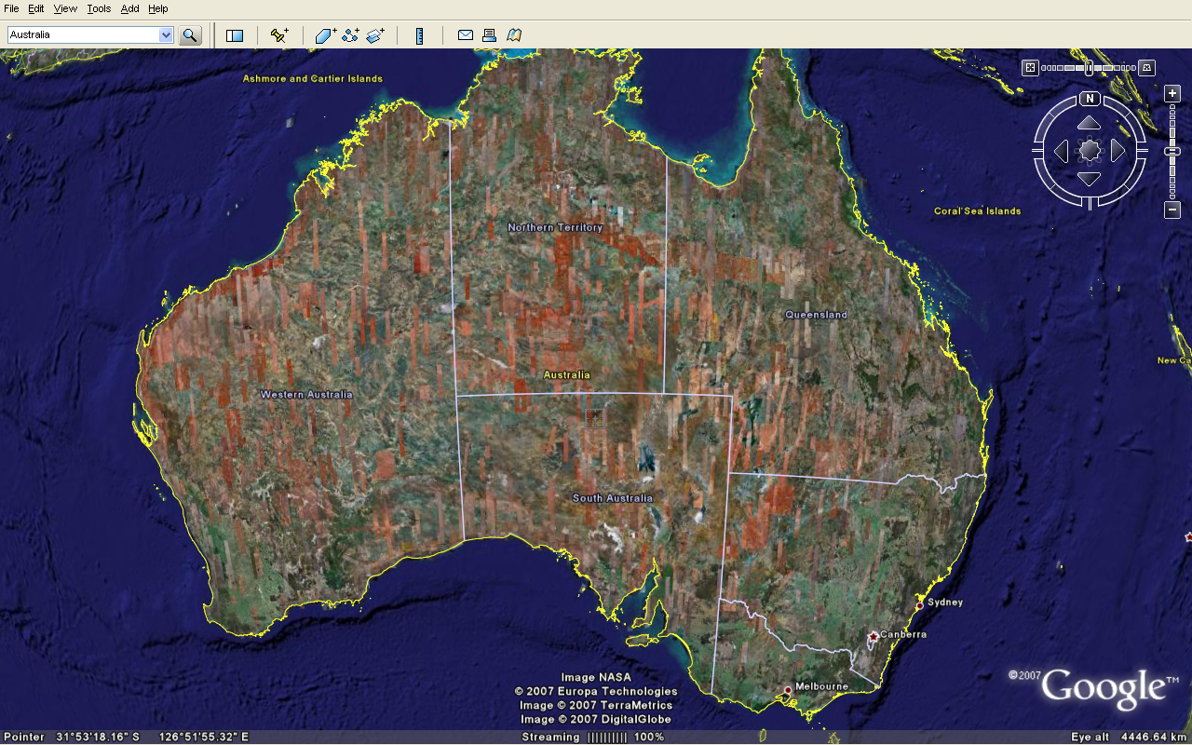
实例1：澳大利亚本来并没有兔子。 1859年，24只欧洲野兔从英国被带到了澳大利亚。这些野兔发现自己来到了天堂。因为这里有茂盛的牧草，却没有鹰等天敌。这里的土壤疏松，打洞做窝非常方便。于是，兔子开始了几乎不受任何限制的大量繁殖。不到100年，兔子的数量达到6 亿只以上，遍布整个大陆。

Slide 10
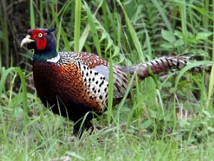
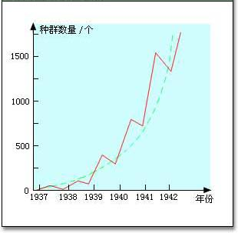
实例2：
20世纪30年代，人们将环颈雉引入美国的一个海岛。1937—1942年间，这个种群数量的增长如图所示。
某岛屿环颈雉种群数量的增长（实线为实际增长曲线， 虚线为理论上的曲线）

Slide 11
结论：自然界确有类似细菌在理想条件下种群数量增长的形式,如果以时间为横坐标,种群数量为纵坐标画出曲线来表示,曲线大致呈“J”型。

Slide 12
[思考与讨论]：
在这两个实例中，种群呈“J”型增长的原因有哪些？
①充足的食物。
②广阔的生活空间
③没有敌害。
④气候适宜等。

Slide 13
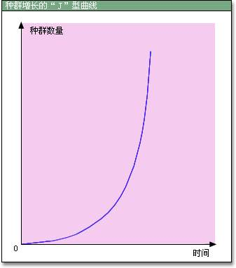
二、种群增长的“J”型曲线
思考：
种群数量
1、J型增长的数学模型假设是什么？
2、J型增长的数学方程式是什么？
时间

Slide 14
（一）“J”型增长的数学模型
1、模型假设：
理想条件——食物和空间条件充裕，气候适宜，没有敌害等；种群的数量每年以一定的倍数增长，第二年的数量是第一年的λ倍。
2、建立模型：
N_{t}=N₀ λ^{t}
3、模型中各参数的意义：
（N₀为起始数量， t为时间，Nt表示t年后该种群的数量，λ为该种群数量是上一年的倍数）
4、模型适用范围
A 实验室条件
B 种群迁入一个新的适宜环境时的最初一段时间

Slide 15
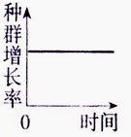
（二）增长率和λ
N_{t}=N₀ ^{t}
λ
增长量
Nt-Nt-1
增长率=
=
=λ-1
上一年种群数量
Nt-1
=出生率-死亡率

Slide 16
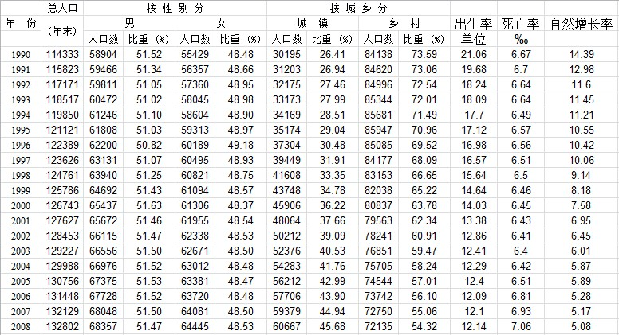
与生活的联系
——中国的人口增长是否
属于“J”型增长？

Slide 17
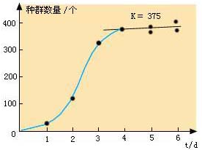
在自然条件下，J型曲线能一直增长下去吗？
实验2：高斯（Gause，1934）把5个大草履虫置于0.5mL的培养液中，每隔24小时统计一次数据，经过反复实验，结果如下：

Slide 18
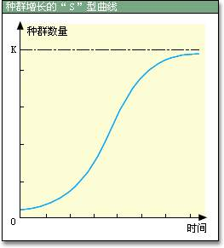
三、种群增长的“S”型曲线
经过一定时间的增长后，数量趋于稳定的增长曲线，称为“S”型曲线。
A

Slide 19
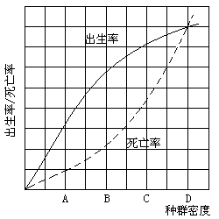
形成原因
自然界的资源和空间有限
种群密度增加
种内斗争加剧
死亡率升高 出生率降低
（种群数量）
增长率降低

Slide 20
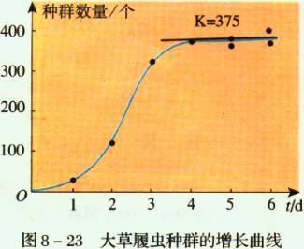
大草履虫在上述实验环境条件下的最大种群数量是375个，这就是该种群的K值。
K值：
在环境条件不受破坏的情况下，一定空间中所能维持的种群最大数量称为环境容纳量。
同一种群的K值固定不变吗？
可变，会受到环境等因素的影响。

Slide 21
在K/2时，种群的年龄组成是哪种类型？在K时，种群的年龄组成是哪种类型？
种群数量达到K值时，
种群—
增长停止
种群数量在 K/2值时，
种群—
增长最快
种群数量 小于K/2值时
种群—
增长逐渐加快
A
种群数量 大于K/2值时
种群—
增长逐渐减慢

Slide 22
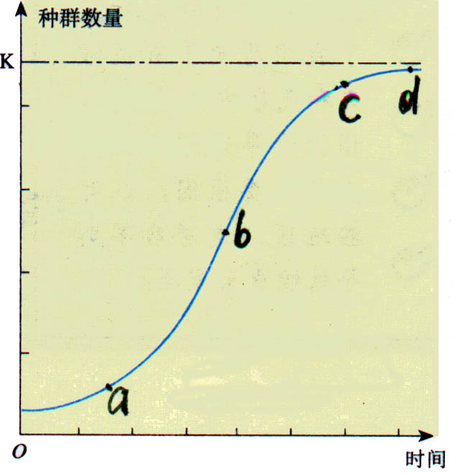
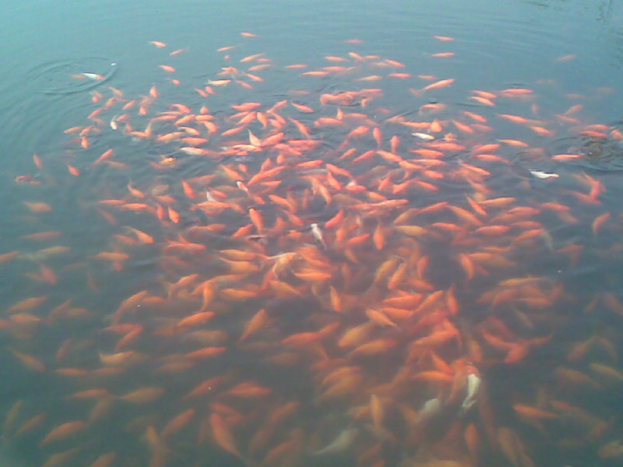
（二）K/2值应用
1、对于某种野生生物资源而言，怎样做既能持续地获得最大捕获量，又不会影响资源的再生？（提示：应在种群数量超过什么水平时才能捕获？捕获后应使种群数量保持在什么水平）
大于K/2时捕捞，捕捞后保持在K／2水平。
既可持续地获得最大捕捞量，又可保持种群的高速增长，不影响资源的再生。

Slide 23
2.对家鼠等有害动物的控制，我们通常采取什么措施？效果如何？为什么？
器械捕杀、药物捕杀
采用投药灭鼠的方法，若毒杀约一半的老鼠，老鼠数量将迅速增长，很快就恢复到原来的水平。

Slide 24
（三）K值应用
怎样做才是最有效的灭鼠措施？
提示：考虑K值
采取措施降低K值，改变环境，使之不适合鼠生存。如①将食物储藏在安全处，清除生活垃圾，断绝或减少它们的食物来源；②室内采取硬化地面等措施，减少它们挖造巢穴的场所；③养殖或释放它们的天敌；等等。

Slide 25
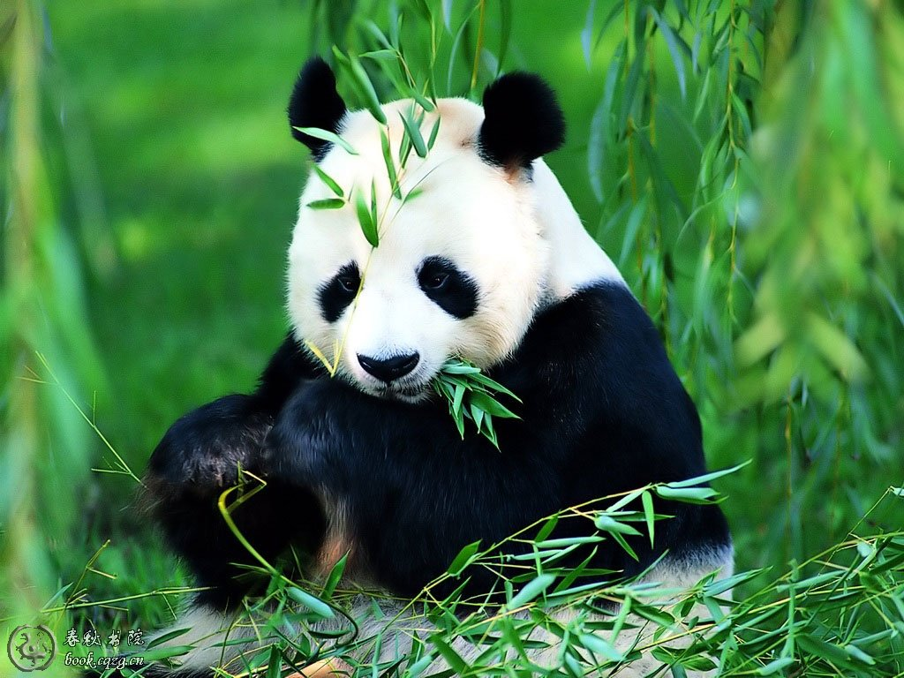
（三）K值应用
怎样做才是保护大熊猫的根本措施？
建立自然保护区，
改善其栖息环境。
提高环境容纳量。

Slide 26
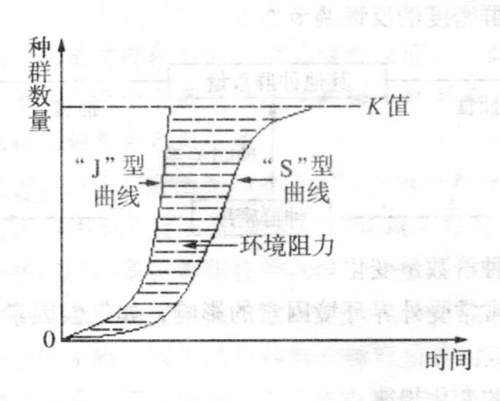
四、J型和S型两种增长曲线的比较
阴影部分代表被环境阻力（自然选择）淘汰掉的那部分种群数量。
环境阻力

Slide 27
J型和S型两种增长曲线比较
 | “S”型曲线 | “J”型曲线
形成条件
种群增长率
种群增长速率
有无K值
适用范围
理想状态：
①食物和空间条件充裕
②气候适宜
③没有敌害等
资源和空间有限
逐渐下降至0
保持稳定
先上升后下降至0
(K/2最大)
逐渐上升
有K值
无K值
自然种群的增长
实验室条件和种群迁入新环境的最初一段时间

Slide 28
（二）增长率和增长速率区别
增长量
Nt-Nt-1
增长率=
=
=λ-1
上一年种群数量
Nt-1
=出生率-死亡率
增长速率:种群数量在单位时间内的增加量
曲线斜率
公式：V=(Nt-Nt-1)/t

Slide 29
一个种群有1000个个体，一年后增加到1100个，则该种群在当年的增长率和增长速率分别为多少？
增长率=[（1100—1000）/1000] ×100%=10%
增长速率=（1100-1000）/1年=100个/年

Slide 30
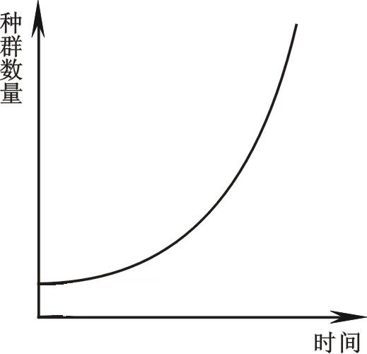
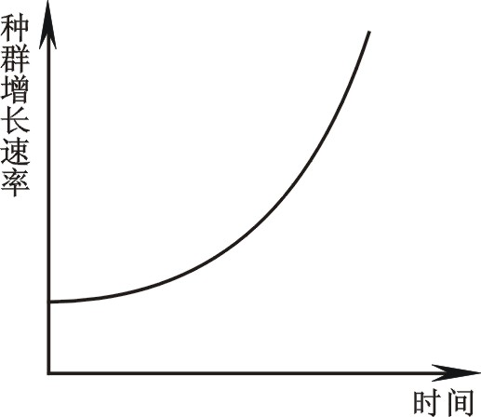
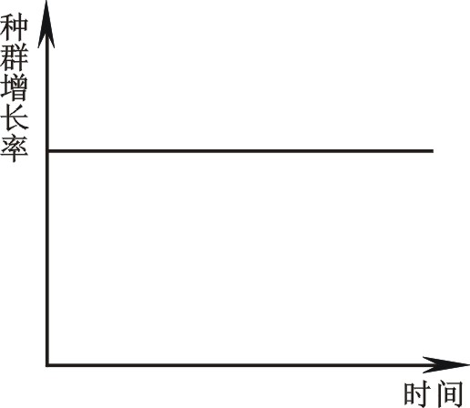
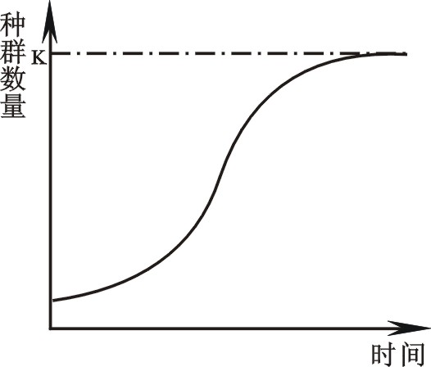
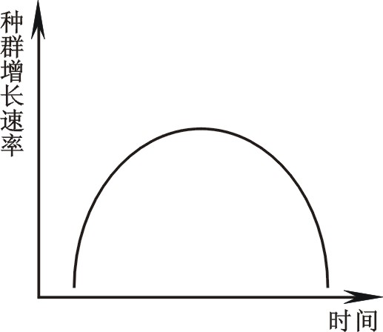
J型和S型两种增长曲线比较
J型曲线
S型曲线

Slide 31
五、种群数量的波动和下降
（1）影响种群数量变化的因素：
自然因素：
人为因素：
气候、食物、天敌、传染病
人类活动等
（2）种群数量变化的类型：
增长，稳定，波动、下降等

Slide 32
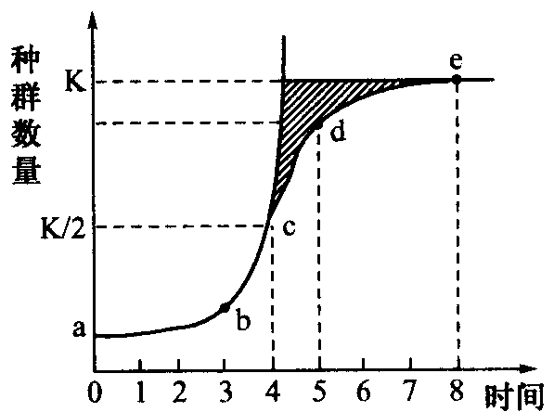
练习1：图示种群在理想环境中呈“J”型增长，在有环境阻力条件下，呈“S”型增长，下列关于种群在某环境中数量增长曲线的叙述，正确的是（ ） A．当种群数量到达e点后，
种群数量增长率为0
B．种群增长过程中出现
环境阻力是在d点之后
C．图中阴影部分表示克服
环境阻力生存下来的个体数量
D．若该种群在c点时数量为
100，则该种群的K值是400
A

Slide 33
练习2：下列有关种群增长的S型曲线的叙述，错误的是（ ）
A．通常自然界中的种群增长曲线最终呈S型
B．达到K值时种群增长率为零
C．种群增长受自身密度的影响
D．种群的增长速率逐步降低
D

